Slide 1
SNSにおいてフェイクニュースを拡散するユーザの特徴抽出
プロジェクトマネジメントコース
矢吹研究室 144014 岩橋瑠伊

Slide 2
背景
SNSなどのウェブ上のメディアで，フェイクニュースが問題視されている．
例として，東日本大震災時に数十種類のデマや誤情報が情報として拡散されてしまい，日本中を混乱させた．
震災時のような状況はこれからも発生する可能性は十分にあり，対策が必要である．

Slide 3
Twitterにおける情報拡散要因
Twitterにおける主な情報拡散要因は，Twitter公式の機能の一つであるリツイートである．
リツイートとは，他のユーザのツイートを自分のツイートとして引用・再掲載する機能である．
リツイート数の増加により，リツイート元のツイートを目にするユーザは飛躍的に増加する．

Slide 4



目的
リツイート
デマツイートをリツイート
しないユーザ群
デマツイート
デマツイートをリツイート
したユーザ群
デマツイートをリツイートするユーザとリツイートしないユーザを比較することで，
デマツイートをリツイートするようなユーザに共通する特徴を抽出できるのではないか．
Notes:
本研究では，デマが拡散されることを防ぐためにデマツイートをリツイートしているユーザの特徴抽出を行います．
そのために，現時点でデマだとわかっているツイートを，リツイートしたユーザの活動履歴を収集・分析します．
デマツイートをリツイートしたユーザ群の分析結果とデマツイートをリツイートしないユーザ群の分析結果と比較することで，デマを拡散するようなユーザに共通する特徴を抽出し，その結果を報告します．

Slide 5
手法
リツイート
デマツイートをリツイート
しないユーザ群
デマツイート
デマツイートをリツイート
したユーザ群
調査対象とするデマツイートを決める．
Notes:
本研究では，デマが拡散されることを防ぐためにデマツイートをリツイートしているユーザの特徴抽出を行う．
そのために，現時点でデマだとわかっているツイートを，過去に拡散したユーザの活動履歴を収集・分析する．
分析結果をランダムサンプリングしたデータと比較することで，デマを拡散するようなユーザに共通する特徴を抽出し，その結果を報告する．

Slide 6
手法
リツイート
デマツイートをリツイート
しないユーザ群
デマツイート
デマツイートをリツイート
したユーザ群
ユーザIDを乱数で
指定し，日本人ユーザ
50人をランダムサンプリ
ングする．
Notes:
本研究では，デマが拡散されることを防ぐためにデマツイートをリツイートしているユーザの特徴抽出を行う．
そのために，現時点でデマだとわかっているツイートを，過去に拡散したユーザの活動履歴を収集・分析する．
分析結果をランダムサンプリングしたデータと比較することで，デマを拡散するようなユーザに共通する特徴を抽出し，その結果を報告する．

Slide 7
手法
リツイート
デマツイートをリツイート
しないユーザ群
デマツイート
デマツイートをリツイート
したユーザ群
ユーザIDを乱数で
指定し，日本人ユーザ
50人をランダムサンプリ
ングする．
TwitterAPI を用いて
デマツイートをリツイート
したユーザ50 人を取得する．
Notes:
本研究では，デマが拡散されることを防ぐためにデマツイートをリツイートしているユーザの特徴抽出を行う．
そのために，現時点でデマだとわかっているツイートを，過去に拡散したユーザの活動履歴を収集・分析する．
分析結果をランダムサンプリングしたデータと比較することで，デマを拡散するようなユーザに共通する特徴を抽出し，その結果を報告する．

Slide 8
手法
リツイート
デマツイートをリツイート
しないユーザ群
デマツイート
デマツイートをリツイート
したユーザ群
ユーザIDを乱数で
指定し，日本人ユーザ
50人をランダムサンプリ
ングする．
TwitterAPI を用いて
集めた各ユーザの
最新100 ツイートに
含まれるリツイート
の数を調べる．
TwitterAPI を用いて
デマツイートをリツイート
したユーザ50 人を取得する．
Notes:
本研究では，デマが拡散されることを防ぐためにデマツイートをリツイートしているユーザの特徴抽出を行う．
そのために，現時点でデマだとわかっているツイートを，過去に拡散したユーザの活動履歴を収集・分析する．
分析結果をランダムサンプリングしたデータと比較することで，デマを拡散するようなユーザに共通する特徴を抽出し，その結果を報告する．

Slide 9



手法
リツイート
デマツイートをリツイート
しないユーザ群
デマツイート
デマツイートをリツイート
したユーザ群
ユーザIDを乱数で
指定し，日本人ユーザ
50人をランダムサンプリ
ングする．
TwitterAPI を用いて
集めた各ユーザの
最新100 ツイートに
含まれるリツイート
の数を調べる．
TwitterAPI を用いて
デマツイートをリツイート
したユーザ50 人を取得する．
日本人ユーザ50 人とデマツイートをリツイートしたユーザ50 人の直近100 ツイートに含まれるリツイートの数の平均の差が，偶然的な誤差の範囲にあるものかどうかを判断する為に2 標本t検定を行う．
Notes:
2グループの「平均の差」が偶然的な誤差の範囲にあるものかどうかを判断する為の仮説検定手法

Slide 10
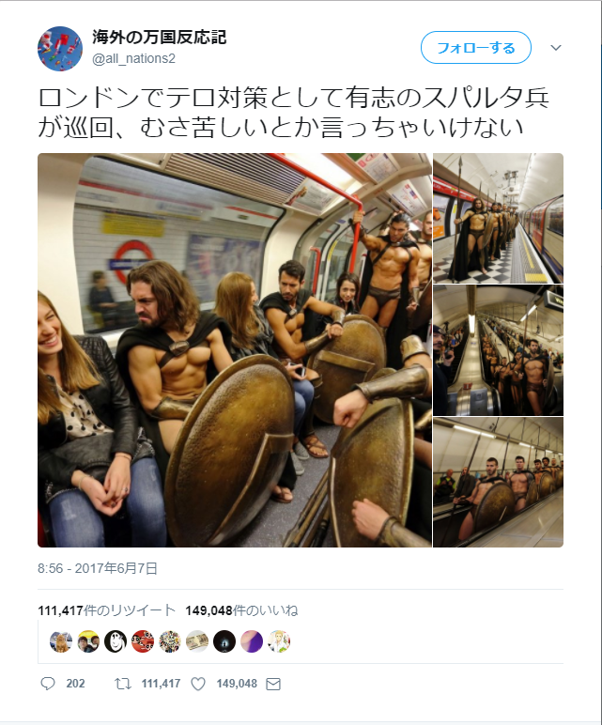
調査対象とするデマツイート
デマツイート1
ロンドンのテロ対策で有志のスパルタ兵が巡回
しているというデマツイート．
実際は映画の宣伝である．
デマツイート1

Slide 11
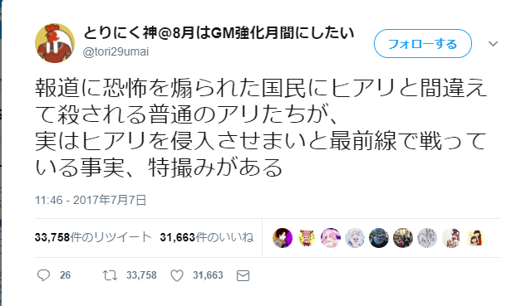
調査対象とするデマツイート
デマツイート2
国内のアリがヒアリに対抗出来るという
デマツイート．
実際は誤情報である．
デマツイート2

Slide 12
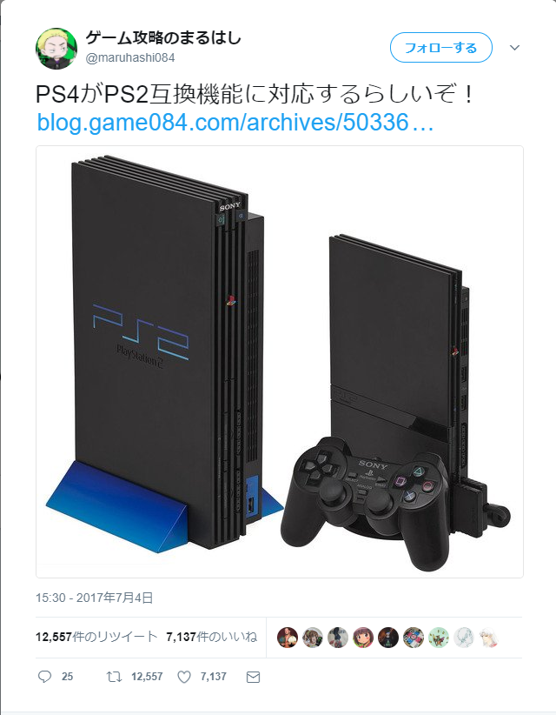
調査対象とするデマツイート
デマツイート3
PS4にPS2互換機能対応するというデマツイート．
実際は誤情報である．
デマツイート3

Slide 13
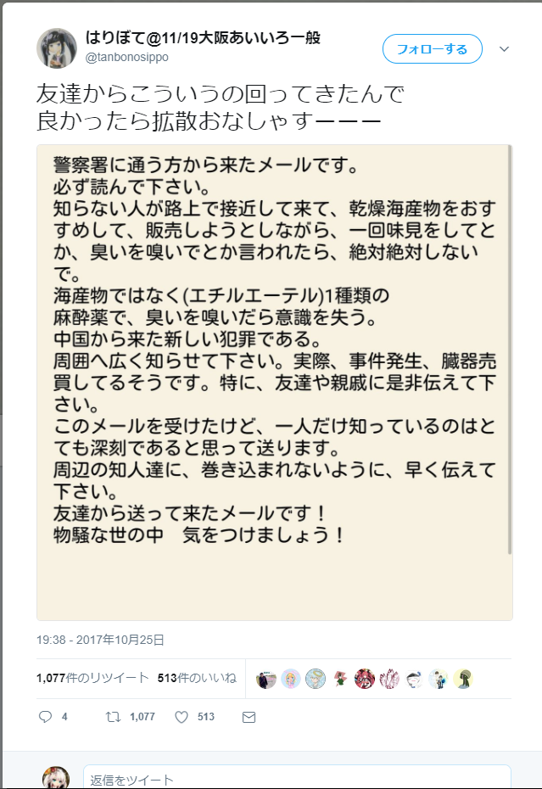
調査対象とするデマツイート
デマツイート4
路上で乾燥海産物を売る人がいるが，それは麻酔薬
で匂いを嗅いだら意識を失うというデマツイート．
実際は昔韓国で流行したデマの内容と同じものである．
デマツイート4

Slide 14
結果
ランダムサンプリングした日本人ユーザ50 人の直近100 ツイート中の平均リツイート数は20.04 人となった．
デマツイート1.2.3.4 をリツイートしたユーザ50 人の直近100 ツイート中の平均リツイート数は56.68 人，62.64人，58.46人，57.92人となった．

Slide 15
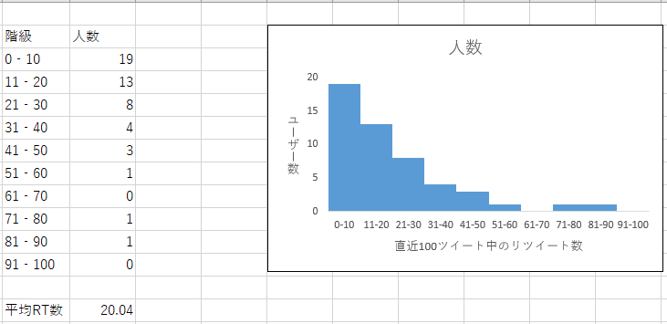
結果
以下にランダムサンプリングした日本人ユーザ100ツイートあたりのリツイート数のヒストグラムと，
デマツイート 1～4 をリツイートしたユーザの 100 ツイートあたりのリツイート数のヒストグラムを示す．
ランダムサンプリングした日本人ユーザについての結果

Slide 16
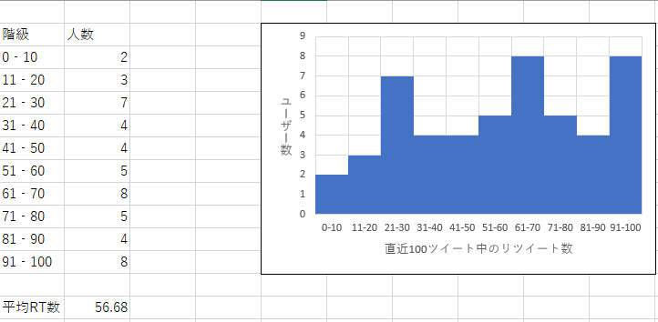
デマツイート1についての結果

Slide 17
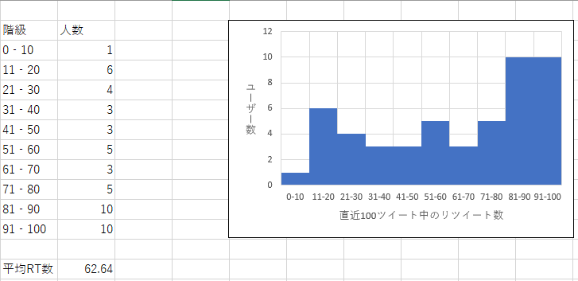
デマツイート2についての結果

Slide 18
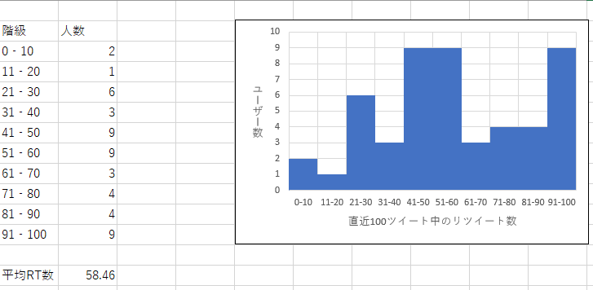
デマツイート3についての結果

Slide 19
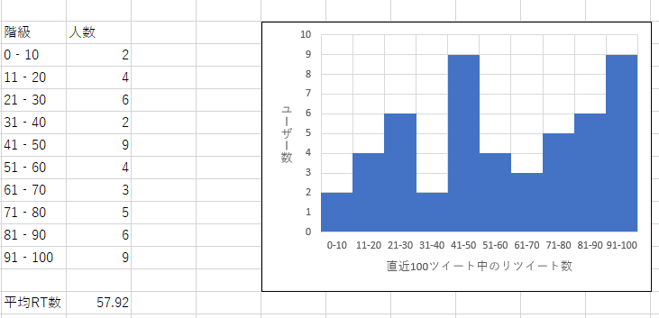
デマツイート4についての結果

Slide 20
結果
デマツイート1.2.3.4とランダムサンプリングした日本人ユーザの4組で2標本t検定を行った結果，全ての組み合わせで有意差が確認できた．
Notes:
2グループの「平均の差」が偶然的な誤差の範囲にあるものかどうかを判断する為の仮説検定手法

Slide 21
考察
デマを拡散するようなユーザに共通する特徴として，リツイート数に着目しランダムサンプリングしたユーザと，デマツイートをリツイートしたユーザの直近100 リツイート内のリツイート数を比較した結果，それらの平均には違いがあることがわかった．
この結果から，デマを拡散するようなユーザはリツイート機能を多用する傾向にあり，ツイート内容の真偽を確かめる前にリツイートをし，デマ拡散者の一員となっていると考えられる．

Slide 22
考察
自分がデマ拡散者にならない為の手段として，デマ拡散ユーザリストにあるユーザと，リツイートの多いユーザを排除することが有効だと考えられる．

Slide 23
結論
本研究の結果，デマツイートを拡散するユーザの特徴として，ツイートに占めるリツイートの割合が高いことが確認できた．
このような知識を活用することで，Twitterを閲覧する際に，デマツイートを真に受けて拡散してしまうリスクを下げられることが期待できる．

